Slide 1

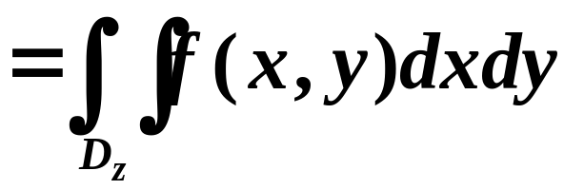
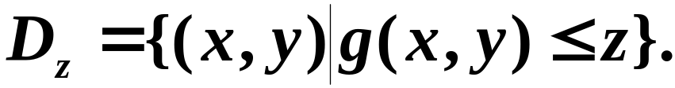
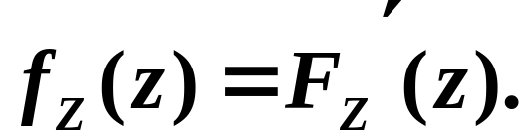







连续型随机变量函数的分布
分布函数法
其中,
有
我们需掌握两种特殊的函数关系：
(a)
(b)
和
其中
与
相互独立.

Slide 2


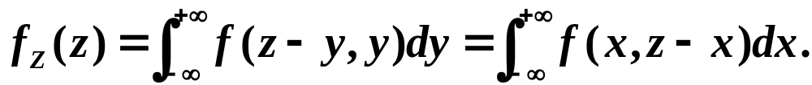
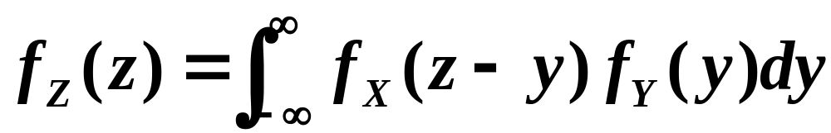
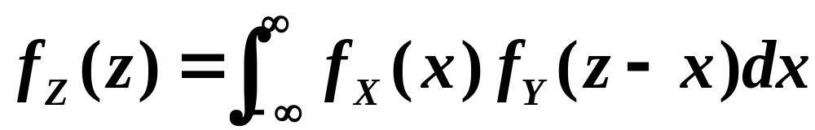
和的分布:
设
和
的联合密度为
则
的密度为
注:
特别地,
当
和
独立时,
以上两个公式称为卷积公式.

Slide 3









及
的分布
设随机变量 相互独立,
（1）
（2）

Slide 4

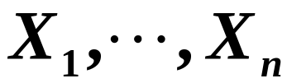
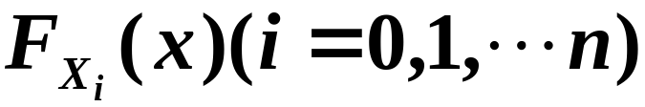
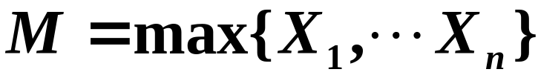
注:
上述结果易推广到
维情形:
设
是
个相互独立的随机变量,
其分布函数分别为
则
的分布函数为
的分布函数为
完

Slide 5

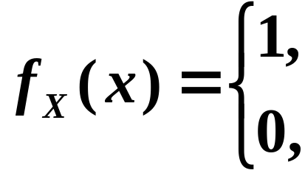

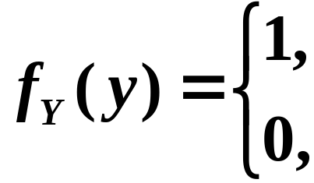

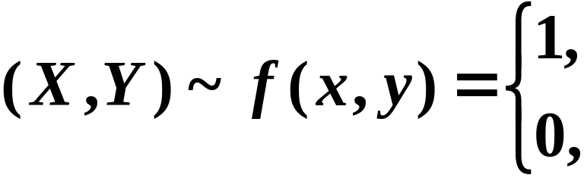

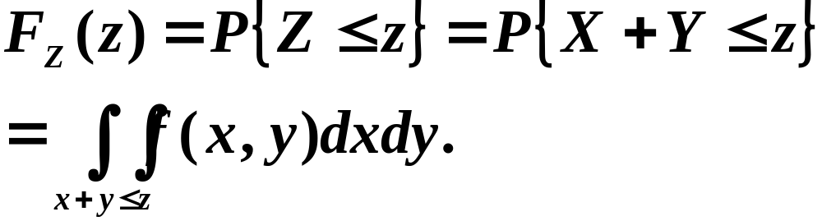
例
设
与
相互独立，
且均在区间
上服从
均匀分布，
求
的密度函数.（练习册3.5三）
解法1
与
的密度函数分别为
其它
其它
因为
与
相互独立，
所以
其它，
的分布函数

Slide 6





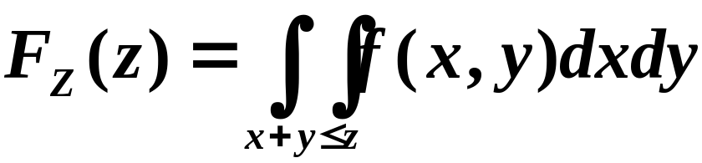
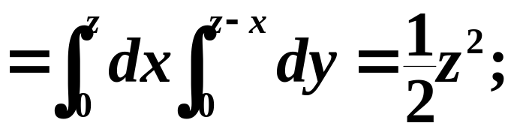
当
时，
区域
与正方形区域
没有公共部分，
故
当
时，
区域
与正方形区域
的公共部分为三角形
区域，所以

Slide 7

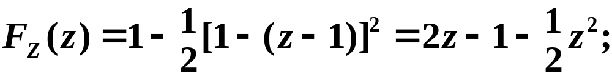


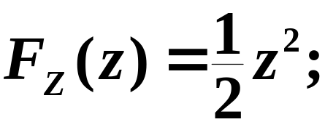
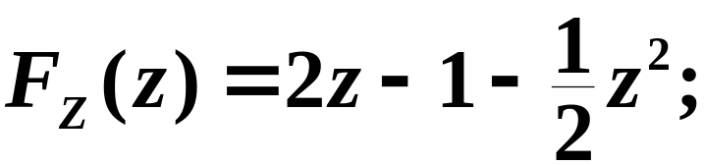
当
时，
区域
与正方形区域
的公共部分如图所示，
所以
当
时，
区域
包含整个正方形区域
所以
当
时，
当
时，
当
时，
当
时，

Slide 8
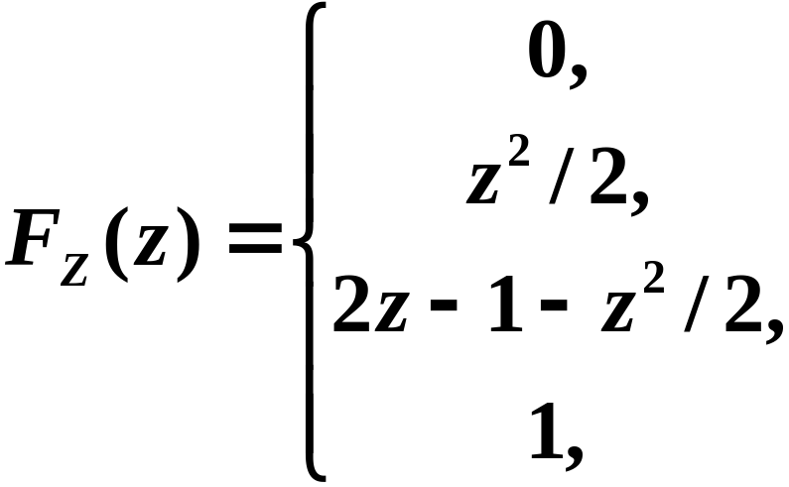

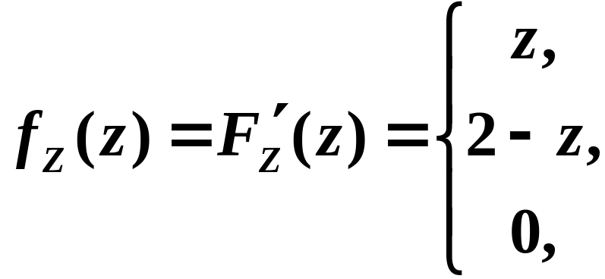
综上所述
于是
的密度函数为
其它
完

Slide 9
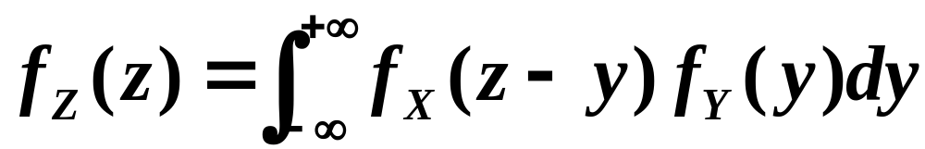






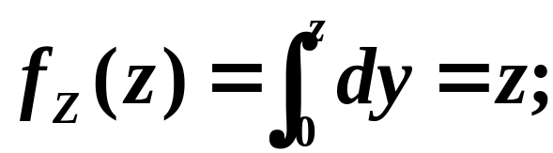
解法2
因为
与
独立，
由公式
可分以下几种情况讨论.
当
时，
与
至少有一个为负，
被积函数为
所以
当
时，
欲使被积函数非零，
必须有
从而
所以

Slide 10

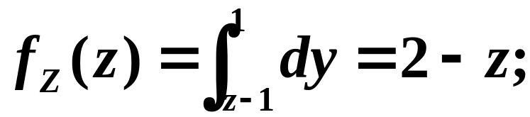
当
时，
欲使被积函数非零，
必须有
从而有
所以
当
时，
当
时，
当
时，

Slide 11


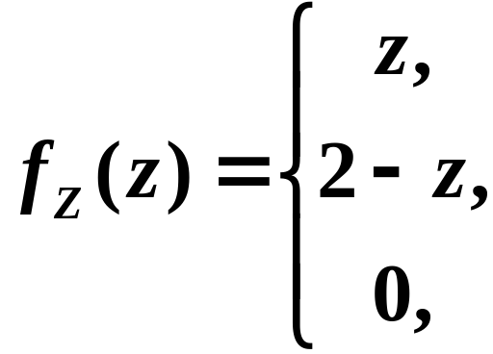
当
时，
不可能同时满足,
故
综上所述，有
其它
完

